Slide 1

Diseño y Administración de Datos

Slide 2
Funciones de Agrupaciones

Slide 3
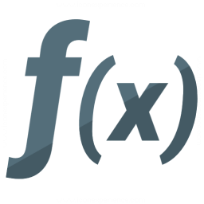
Las funciones de agrupamiento son aquellas que operan sobre conjuntos de registros, no con datos individuales
COUNT:
Retorna la cantidad de valores que contiene un campo especificado.
Funciones de Agrupamiento
SELECT COUNT(*) FROM facturas
SUM:
Retorna la suma de los valores que contiene el campo especificado.
SELECT SUM(monto) FROM facturas
MIN y MAX:
Retorna el valor mínimo y máximo que contiene el campo especificado.
SELECT MIN(monto), MAX(monto) FROM facturas
AVG:
Retorna el promedio de los valores que contiene el campo especificado.
SELECT AVG(monto) FROM facturas

Slide 4
Funciones de Agrupamiento Avanzado

Slide 5
GROUP BY:
La cláusula GROUP BY agrupa información de acuerdo a un criterio en común.
Por lo general se utiliza con funciones de agrupación o de agregación (COUNT, MIN, MAX, AVG, SUM).
GROUP BY
SELECT fecha, SUM(monto) FROM facturas
GROUP BY fecha
HAVING:
La cláusula HAVING permite hacer filtros en donde no es posible usar WHERE.
Esto dado a que se establece un criterio sobre un valor dado por una función de agrupamiento y no por valores de registros.
SELECT fecha, SUM(monto) FROM facturas
GROUP BY fecha
HAVING SUM(monto)<1000

Slide 6
Gracias…

